Slide 1
特徴語との自動対応による
ゲーム局面の検索
DEIM 2016
王
将
牛久 敦†, 森 信介††, 亀甲 博貴†††, 鶴岡 慶雅†††
† 京都大学大学院 情報学研究科
†† 京都大学 学術情報メディアセンター
†† † 東京大学大学院 工学系研究科
Notes:
----- 会議メモ (16/03/01 13:04) -----
特徴語との自動対応によるゲーム局面の検索
京都大学
牛久
します
今日はよろしくお願いします

Slide 2
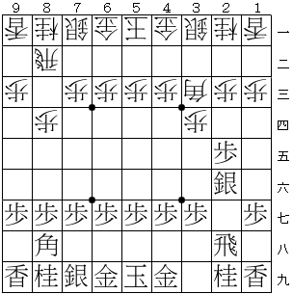
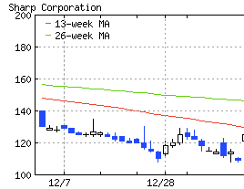
研究概要
非言語データ増加と共に、検索の需要は高まっている中で、自然言語での検索を提案する。その具体的な例として、将棋を取り上げる。
Stock Charts
Game
Medical Data
Notes:
----- 会議メモ (16/03/01 13:04) -----
研究の概要としまして、非言語データの自然言語での検索を提案します。
株価のチャートあるいは、医療用の心電図といった非言語データの増加とともに検索需要は高まっていると考えれあれっます
今回は、その中でもゲーム、将棋の棋譜というものに着目してお話ししたいと思います

Slide 3
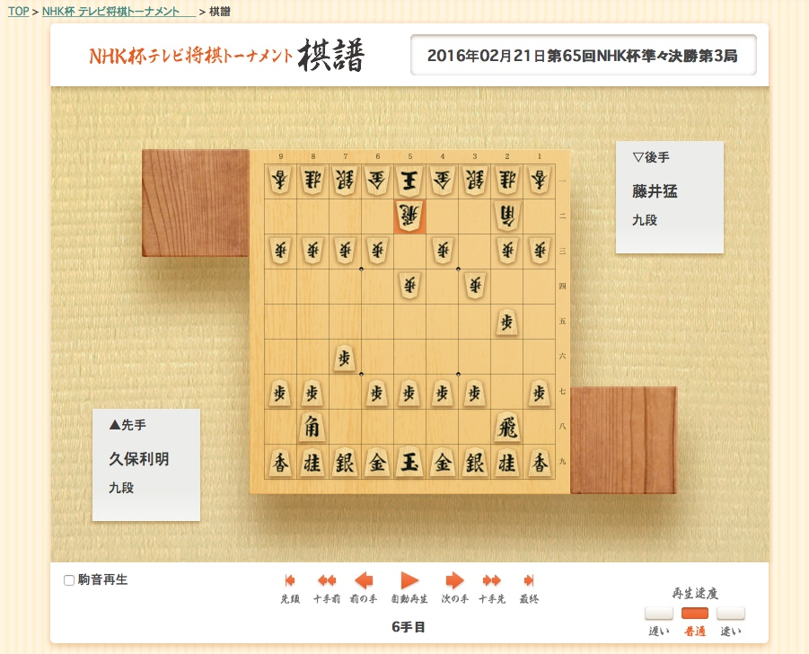
研究概要(背景)
インターネット上での将棋対戦や、プロ同士の棋譜が公開されるなど、獲得できる棋譜の増加と共に検索の重要性が増加。
Notes:
----- 会議メモ (16/03/01 13:04) -----
将棋自身も、インターネット上にの将棋対戦の環境や
プロの棋譜公開などにより、検索の需要は高まっていると考えられます
例えば、NHK杯テレビ将棋トーナメントという将棋の
----- 会議メモ (16/03/01 13:20) -----
棋戦の棋譜は、ほぼ即日にインターネット上に公開されており、インターネット上で誰にも触れられる環境にあると考えています。

Slide 4
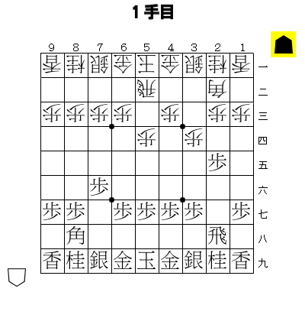
研究概要
将棋局面に対し、特徴的な単語(特徴語)ごとに自動付与したスコアをを参照することで、その特徴語とマッチする局面の検索を可能にする。
局面
NeuralNet
特徴語
スコア
0.8
ゴキゲン中飛車 | 0.8
急戦矢倉 | 0.3
棒銀 | 0.5
美濃囲い | 0.3
検索クエリ
A
ゴキゲン中飛車
ゴキゲン中飛車 | 0.2
急戦矢倉 | 0.4
棒銀 | 0.7
美濃囲い | 0.3
B
C
ゴキゲン中飛車 | 0.4
急戦矢倉 | 0.3
棒銀 | 0.7
美濃囲い | 0.3
Notes:
----- 会議メモ (16/03/01 13:20) -----
そのような検索ニーズに対して、言語を用いた検索を提案いたします。
具体的な方法としては、このような将棋の局面に対し、将棋の特徴的な単語(以下。特徴語)
ごとにスコアを付与します。
例えば、スライドのAという局面においては、ご機嫌中飛車急戦矢倉、棒銀、美濃囲いという特徴語に対して、それぞれスコアを付与しています。

Slide 5
研究概要
将棋局面に対し、特徴的な単語(特徴語)ごとに自動付与したスコアをを参照することで、その特徴語とマッチする局面の検索を可能にする。
局面
NeuralNet
特徴語
スコア
0.8
0.8
ゴキゲン中飛車
急戦矢倉 | 0.3
棒銀 | 0.5
美濃囲い | 0.3
検索クエリ
A
ゴキゲン中飛車
スコア順に出力
0.2
ゴキゲン中飛車
急戦矢倉 | 0.4
棒銀 | 0.7
美濃囲い | 0.3
B
A, C, B
0.4
0.8
0.4
0.2
C
ゴキゲン中飛車
急戦矢倉 | 0.3
棒銀 | 0.7
美濃囲い | 0.3
Notes:
----- 会議メモ (16/03/01 13:20) -----
検索のクエリとして、特徴語、ここでは、ご機嫌中飛車という戦法の名前を用いると、局面の「ご機嫌中飛車のスコアを参照しまして、その値が大きいものから順に履いていきます。この場合、A,C,Bといった順にランキングをつけることで、
ユーザーの投げた特徴語とうまくマッチするような局面を検索しています。

Slide 6
関連研究
局面の一部を検索クエリとして、局面を検索する[05 横山ら]
検索クエリ
A
0.8
B
C
Notes:
----- 会議メモ (16/03/01 13:20) -----
関連研究について触れておきます。
将棋の局面の検索というタスクにおいてhあは、局面検索と呼ばれる、自分の必要とする局面の全て、あるいは一部を検索クエリとして検索を行います。例えば、この図では、検索クエリとして、緑枠で囲まれた部分を投げることで、

Slide 7
関連研究
局面の一部を検索クエリとして、局面を検索する[05 横山ら]
検索クエリ
A
0.8
正確な検索可能
入力が煩雑
検索クエリ正確に理解必要
＋
ー
ー
B
C
A
Notes:
----- 会議メモ (16/03/01 13:20) -----
少し見づらいですが、局面Aにこの検索クエリが含まれているので、局面Aの検索を可能にしています
既存の研究手法の利点としては、自分の必要とする局面の一部を正確に投げるので、ミスなく検索することが出来ます。
欠点としては、検索クエリが大きくなると入力が煩雑であるということ、また、自分の必要とする局面と少しでも違うような局面に対しては、検索がかけられず限定的であると考えています。

Slide 8
関連研究
局面の一部を検索クエリとして、局面を検索する[05 横山ら]
検索クエリ
A
0.8
正確な検索可能
入力が煩雑
検索クエリ正確に理解必要
＋
自然言語を検索クエリとした、
検索手法の提案
ー
ー
B
C
A
Notes:
----- 会議メモ (16/03/01 13:20) -----
少し見づらいですが、局面Aにこの検索クエリが含まれているので、局面Aの検索を可能にしています
既存の研究手法の利点としては、自分の必要とする局面の一部を正確に投げるので、ミスなく検索することが出来ます。
欠点としては、検索クエリが大きくなると入力が煩雑であるということ、また、自分の必要とする局面と少しでも違うような局面に対しては、検索がかけられず限定的であると考えています。

Slide 9
提案手法(学習)
局面と、対応する解説文に対して、局面を局面素性に、解説文に対して
単語分割と固有表現抽出を行い、出力を特徴語とする。それらを学習する。
二駒間の関係
などを素性
解説文
ゴキゲン中飛車対
丸山ワクチンに似た形。
局面素性
1: | 0.23
2: | 0.34
3: | 0.45
4: | 0.56
Notes:
----- 会議メモ (16/03/01 13:20) -----
提案手法に戻ります。スコア部分の学習に関しては、データとして、局面とその解説文のセットを用います。
これは、プロ同士の棋譜にたいして、解説文が付与されたものです。
まず、局面を局面素性と言われる素性列に変換します。これは、とある2駒間の関係などを記述したものです。

Slide 10
提案手法(学習)
局面と、対応する解説文に対して、局面を局面素性に、解説文に対して
単語分割と固有表現抽出を行い、出力を特徴語とする。それらを学習する。
二駒間の関係
などを素性
単語分割
固有表現抽出
解説文
ゴキゲン中飛車対
丸山ワクチンに似た形。
局面素性
特徴語 スコア
1: | 0.23
2: | 0.34
3: | 0.45
4: | 0.56
ゴキゲン中飛車 | 1.0
丸山ワクチン | 1.0
棒銀 | 0
美濃囲い | 0
Notes:
解説文に対しては、単語分割と固有表現抽出を行います。将棋特有の単語を拾ってくる
この例だと、ご機嫌中飛車、丸山ワクチンという特徴語が、拾って来れます。

Slide 11
提案手法(学習)
局面と、対応する解説文に対して、局面を局面素性に、解説文に対して
単語分割と固有表現抽出を行い、出力を特徴語とする。それらを学習する。
二駒間の関係
などを素性
単語分割
固有表現抽出
解説文
ゴキゲン中飛車対
丸山ワクチンに似た形。
局面素性
NeuralNet
特徴語 スコア
1: | 0.23
2: | 0.34
3: | 0.45
4: | 0.56
ゴキゲン中飛車 | 1.0
丸山ワクチン | 1.0
棒銀 | 0
美濃囲い | 0
Notes:
最後に、それらの局面素性を入力、特徴語をラベルとして、Neural Networkでの学習を行います。

Slide 12
特徴語とは…?
特徴語は、将棋特有の固有表現抽出により抽出された固有表現。固有表現
タグが付与されている。今回は簡単のため、St(戦法),Ca(囲い)に限定した。
固有表現タグ | 特徴語の具体例
St (戦法) | 棒銀、ゴキゲン中飛車
Ca(囲い) | 矢倉、美濃囲い
Hu(人物名) | 羽生、藤井
Tu(手番) | 先手、後手
Re(盤面の領域) | 中央
Ti(時間) | ２時
Pi(駒) | 銀、金
Notes:
特徴語について細くしておくtお、このような故有表現でして、戦法、囲い、人物名といった、こゆうひょうげんタグを付与シアmす。
今回は、簡単のため、StとCaに限定させていただきました。

Slide 13
提案手法(出力)
先ほど学習した、モデルを使い新規局面に対して、特徴語ごとの
スコアを出力する。スコアが1に近いほど、局面と対応している。
新規局面
特徴語 スコア
ゴキゲン中飛車 | 0.8
急戦矢倉 | 0.3
棒銀 | 0.5
美濃囲い | 0.3
Notes:
先ほど学習した、ニューらるNetworkを利用して、コメントが付与されていない、局面にたいして、特徴語のスコアを出力させます。スコアが1に近いほど、その特徴語と、局面が対応しています。

Slide 14
提案手法(検索)
検索対象である、局面それぞれに対し、先ほどの特徴語ごとのスコアを計算し、そのスコアを参照することで検索を行う。
局面
NeuralNet
特徴語
スコア
0.8
0.8
ゴキゲン中飛車
急戦矢倉 | 0.3
棒銀 | 0.5
美濃囲い | 0.3
検索クエリ
A
ゴキゲン中飛車
スコア順に出力
0.2
ゴキゲン中飛車
急戦矢倉 | 0.4
棒銀 | 0.7
美濃囲い | 0.3
B
A, C, B
0.4
0.8
0.4
0.2
C
ゴキゲン中飛車
急戦矢倉 | 0.3
棒銀 | 0.7
美濃囲い | 0.3
Notes:
最後に、検索部分ですが、最初に説明したように、検索対象の局面全てに対し、スコアを計算し、検索クエリを投げることで、そのスコアが大きい順に出力を行います。

Slide 15
実験設定
訓練データとして、St(戦法),Ca(囲い)の特徴語を含む解説文を選び出した。
訓練データ: 4,075局面 及び その解説文
検索対象: およそ100,000局面
固有表現タグ: St(戦法)とCa(囲い)に限定
学習器: 6層のNeuralNetwork
隠れ層: 1,000units
局面素性: 52,600
誤差関数: 2乗誤差
データ
学習器
Notes:
最後に、実験設定です。
訓練データとしては、およそ4000局面を利用しました。
検索対象としては約100000局面
学習器にかんして、
6層のNeuralNetworkを利用しました。

Slide 16
実験設定
検索クエリごとに上位20件の局面を出力し、その検索クエリに対してマッチしているかを主観評価してもらった。
実験設定
St(戦法)と、Ca(囲い)ごとに、特徴語を検索クエリとして10種類ずつ
それぞれの検索クエリごとに検索結果の上位20件づつ提示、評価する
局面と検索クエリがマッチしている
マッチしているわけではないが、すぐにマッチするだろう
マッチしていない
判断できない(終盤などで)
評価基準
Y
F
N
M
Notes:
検索クエリとして、St,Caごとに10種類ずつ絵浴びました。
それぞの検索クエリごとに検索結果の上位20件づつ提示し、以下の4段階で評価してもらいました。
Y は正解
F は、まだ、マッチしていないが、すぐになるであろう

Slide 17
結果
St(戦法)、Ca(囲い)どちらも7割以上検索クエリとマッチしていると言える。
St(戦法)
Ca(囲い)
特徴語 | Y | F | N | M
振り飛車 | 17 | 0 | 2 | 1
居飛車 | 18 | 0 | 0 | 2
中飛車 | 20 | 0 | 0 | 0
棒銀 | 9 | 1 | 3 | 7
四間飛車 | 20 | 0 | 0 | 0
横歩取り | 17 | 0 | 0 | 3
ゴキゲン中飛車 | 12 | 0 | 2 | 6
相掛かり | 14 | 0 | 0 | 6
相振り飛車 | 13 | 1 | 1 | 5
石田流 | 12 | 4 | 1 | 3
subtotal | 152 | 6 | 9 | 33
 | 76.0% | 3.0% | 4.5% | 16.5%
特徴語 | Y | F | N | M
穴熊 | 14 | 2 | 4 | 0
矢倉 | 12 | 4 | 3 | 1
銀冠 | 13 | 1 | 4 | 2
美濃囲い | 20 | 0 | 0 | 0
相矢倉 | 5 | 13 | 1 | 1
左美濃 | 9 | 4 | 1 | 6
早囲い | 7 | 4 | 2 | 7
急戦矢倉 | 0 | 0 | 18 | 2
相穴熊 | 10 | 10 | 0 | 0
右玉 | 13 | 0 | 0 | 7
subtotal | 103 | 38 | 33 | 26
 | 51.5% | 19.0% | 16.5% | 13.0%
79.0%
70.5%
Notes:
結果として、このようになりました、明確にうまくいっている局面もあれば、急戦矢倉などあまりうまくいっていない局面もまああるのかなと
トータルで言えば、だいたい7割くらいはY,Fにマッチしている都いってもいいのでは。。。と考えてます

Slide 18
結果
中飛車ではうまくいっているが、急戦矢倉では、全くうまくいっていない。
エラー分析が必要。
St(戦法)
Ca(囲い)
特徴語 | Y | F | N | M
振り飛車 | 17 | 0 | 2 | 1
居飛車 | 18 | 0 | 0 | 2
中飛車 | 20 | 0 | 0 | 0
棒銀 | 9 | 1 | 3 | 7
四間飛車 | 20 | 0 | 0 | 0
横歩取り | 17 | 0 | 0 | 3
ゴキゲン中飛車 | 12 | 0 | 2 | 6
相掛かり | 14 | 0 | 0 | 6
相振り飛車 | 13 | 1 | 1 | 5
石田流 | 12 | 4 | 1 | 3
subtotal | 152 | 6 | 9 | 33
 | 76.0% | 3.0% | 4.5% | 16.5%
特徴語 | Y | F | N | M
穴熊 | 14 | 2 | 4 | 0
矢倉 | 12 | 4 | 3 | 1
銀冠 | 13 | 1 | 4 | 2
美濃囲い | 20 | 0 | 0 | 0
相矢倉 | 5 | 13 | 1 | 1
左美濃 | 9 | 4 | 1 | 6
早囲い | 7 | 4 | 2 | 7
急戦矢倉 | 0 | 0 | 18 | 2
相穴熊 | 10 | 10 | 0 | 0
右玉 | 13 | 0 | 0 | 7
subtotal | 103 | 38 | 33 | 26
 | 51.5% | 19.0% | 16.5% | 13.0%
全て失敗
全て正解
Notes:
結果として、このようになりました、明確にうまくいっている局面もあれば、急戦矢倉などあまりうまくいっていない局面もまああるのかなと
トータルで言えば、だいたい7割くらいはY,Fにマッチしている都いってもいいのでは。。。と考えてます

Slide 19
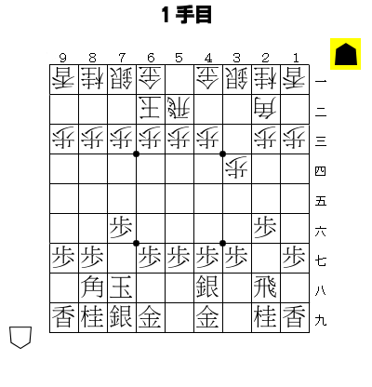
結果例
典型的なゴキゲン中飛車と、ゴキゲン中飛車の検索結果の例。赤丸で囲われた特徴的な駒の位置を押さえていることがわかる。
ゴキゲン中飛車の典型例
提案手法の検索結果例
Notes:
また、結果の具体的安例ですが、左側がご機嫌中飛車という曲園の例で、右側が局面検索で引っ張ってきた局面の例です。
ご機嫌中飛車は、後手番の戦法の例でして、上側の飛車が5列中央に1しており、角同士が斜めに向かい合っているのが特徴で、評価でYとされた結果例では、このような特徴を押さえていることが確認できます。

Slide 20
結果例
典型的なゴキゲン中飛車と、ゴキゲン中飛車の検索結果の例。赤丸で囲われた特徴的な駒の位置を押さえていることがわかる。
飛車が5列(中央)
にいる
ゴキゲン中飛車の典型例
提案手法の検索結果例
Notes:
また、結果の具体的安例ですが、左側がご機嫌中飛車という曲園の例で、右側が局面検索で引っ張ってきた局面の例です。
ご機嫌中飛車は、後手番の戦法の例でして、上側の飛車が5列中央に1しており、角同士が斜めに向かい合っているのが特徴で、評価でYとされた結果例では、このような特徴を押さえていることが確認できます。

Slide 21
結果例
典型的なゴキゲン中飛車と、ゴキゲン中飛車の検索結果の例。赤丸で囲われた特徴的な駒の位置を押さえていることがわかる。
角と角の間に何も駒がない
ゴキゲン中飛車の典型例
提案手法の検索結果例
Notes:
また、結果の具体的安例ですが、左側がご機嫌中飛車という曲園の例で、右側が局面検索で引っ張ってきた局面の例です。
ご機嫌中飛車は、後手番の戦法の例でして、上側の飛車が5列中央に1しており、角同士が斜めに向かい合っているのが特徴で、評価でYとされた結果例では、このような特徴を押さえていることが確認できます。

Slide 22
まとめ/今後の展望
まとめ
局面と対応する解説文を利用することで、解説文の付いていない局面に特徴語を付与し、検索を行い、評価を行った。
評価基準が、主観評価によるものであり、データセットを作成する
ことなどにより定量的な評価を行う。
特徴語ごとに、エラー分析を行う。
特徴語を限定せずに、他の固有表現タグについても行う。
将棋だけでなく、株価のチャートといった、データとその解説文が
揃う対象についても応用する。
今後の展望
Notes:
まとめと、今後の展望ですgあ、
まとめとしては、局面と対応する解説文を利用することで、解説文のついていない局面に特徴語を付与し、検索を行えました、
今後の展望としては、
・評価が評価者に依存したものであり、データセットを作成するなどして、より定量的な評価を行いたいです。
・また、先ほどの結果でも言いましたが、うまくできる特徴語及び、できない特徴語になぜさがあるのかということにかんして、エラー分析を行いたいです
・今回の研究では、特徴語おw限定していましたが、限定せずに他の固有表現抽出タグにかんしても行いたいと考えてイアmす
・将棋だけに限らず、より汎用劇て

Slide 23
提案手法(検索)
検索対象である、局面それぞれに対し、先ほどの特徴語ごとのスコアを計算し、そのスコアを参照することで検索を行う。
局面
NeuralNet
特徴語
スコア
0.8
A
0.8
ゴキゲン中飛車
急戦矢倉 | 0.3
棒銀 | 0.5
美濃囲い | 0.3
検索クエリ
ゴキゲン中飛車
スコア順に出力
B
0.2
ゴキゲン中飛車
急戦矢倉 | 0.4
棒銀 | 0.7
美濃囲い | 0.3
1 A
2 C
3 B
0.8
0.4
C
0.4
ゴキゲン中飛車
急戦矢倉 | 0.3
棒銀 | 0.7
美濃囲い | 0.3
0.2

